Slide 1
Assistencia en Facturas Y
Programas elegibles por ingresos
Ayuda para pagar sus facturas
PSE 2024

Slide 2
PSE no comparte información personal del cliente con ninguna entidad.

Slide 3
Programas de Asistencia
Tasa de descuento en facturas (BDR)
PSE Ayuda (PSE Help)

Slide 4
Tasa de descuento en facturas (BDR)
Una facture mas baja.
Una forma facil y sencilla de conseguir un descuento de 5% hasta 45% en su factura.
Un descuento mensual.
Un descuento mensual continuo ademas de cualquer otra asisstencia que pueda estar recibiendo.
Facil de inscriber.
No se rquiere prueba de ingresos ni numero de seguro social para presenter la solicitud.
Bill Discount Rate (BDR)

Slide 5
PSE HELP
(Programa Lifeline de energía para el hogar)
El programa brinda asistencia a los clientes para ayudar a pagar las facturas de electricidad o gas natural. Si califica, se le puede acreditar $100 a $ 1,000 a su cuenta de PSE
Esta programa esta fundada por clientes de PSE. Los fondos no son del gobierno
Las solicitudes del programa PSE HELP se revisan actualmente a través de las agencias locales de su condado.
No necesita comunicarse con la agencia local de su condado, ni ellos se comunicarán con usted a menos que sea uno de los auditados del 5 % para la tasa de descuento en facturas/ayuda de PSE
PSE Help
Notes:
El procesamiento de la solicitud está demorando entre 1 y 2 meses.

Slide 6
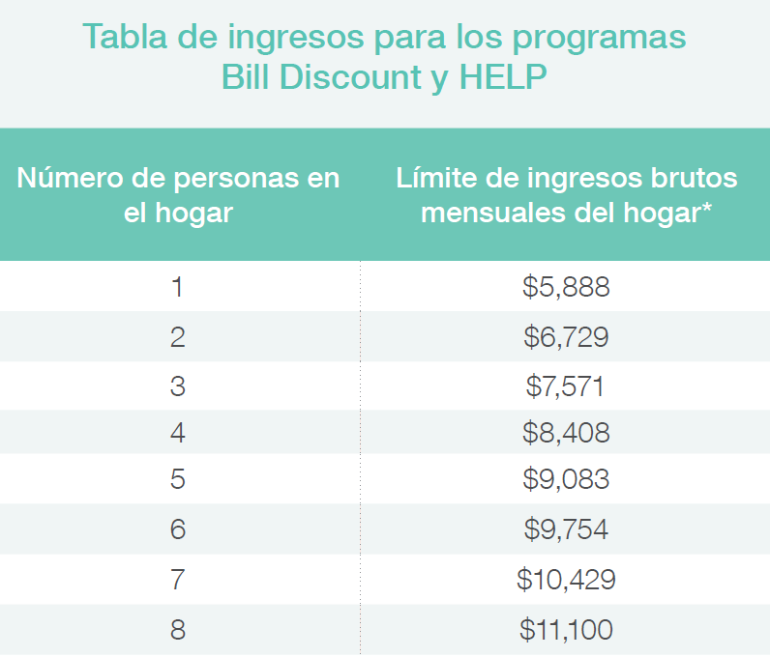
Elegibilidad del condado de King

Slide 7
Qué son los ingresos
Pensión alimenticia/manutención de los hijos
Anualidades
Ganancias de capital
Dividendos
Salarios/salario devengados
Pagos por hogares de acogida
Pagos militares
Pensiones
Ingresos por alquiler/regalías
Ingresos por trabajo por cuenta propia (después de los gastos)
Seguridad social
Incapacidad del Seguro Social (SSDI)
Ayuda/becas para estudiantes
Ingreso de seguridad suplementario (SSI)
Desempleo
Qué no son ingresos
Asistencia energética
Ingresos para personas en la escuela secundaria o menores de 18 años
Reembolsos/créditos de impuestos sobre la renta
Donaciones en efectivo por única vez
Hipoteca inversa
Sección 8 o subsidios de vivienda
Beneficios del WIC
Tipos de Ingresos
BDR y PSE Help
Notes:
Formas de ingresos que deben enumerarse en la solicitud, no todas pueden enumerarse aquí.

Slide 8
Proceso de Solicitud
Cómo completar la Solicitud de Asistencia con la Factura paso a paso
Visite PSE.com/discount para comenzar
Visite PSE.com/discount

Slide 9
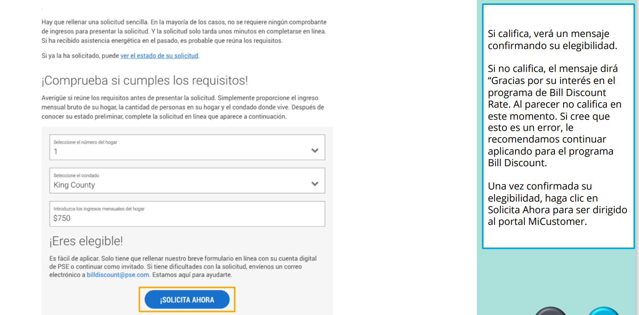

Slide 10
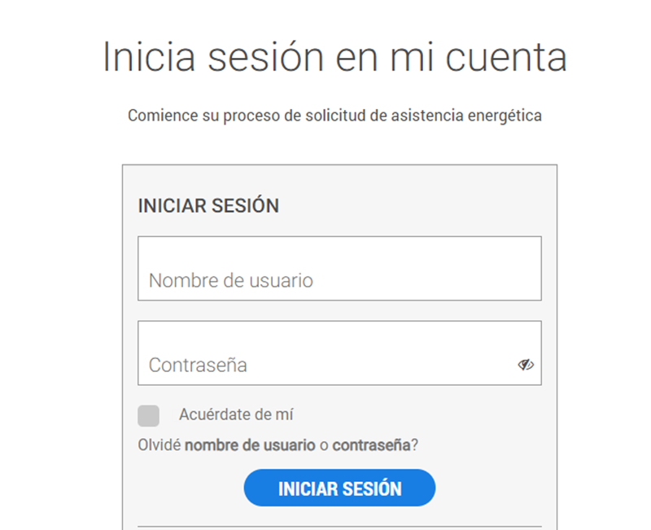
Opción 1:
Inicie sesión en su cuenta PSE
Notes:
Si seleccionan ‘Iniciar sesión en su cuenta de PSE en línea ', esta es la pantalla en la que verán
Ingrese nombre de usuario y contraseña y haga clic en iniciar sesión.

Slide 11
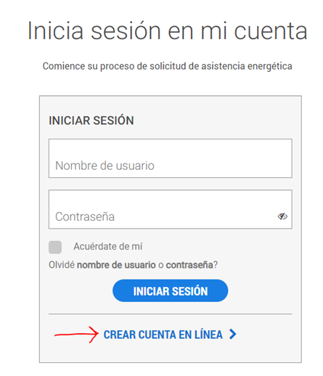
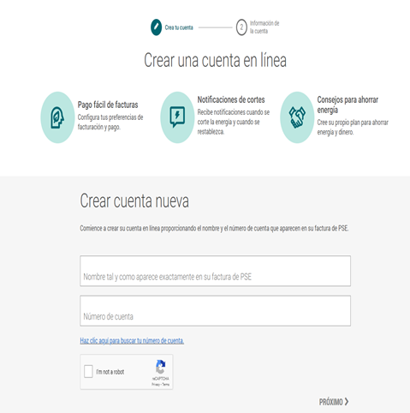
Opción 2:
Haga una cuenta en PSE.com
Notes:
Si seleccionan 'Crear cuenta en línea', esta es la pantalla en la que verán
el nombre en la cuenta y se requiere el número de cuenta, y querrán marcar la casilla 'No soy un robot' y hacer clic en SIGUIENTE

Slide 12
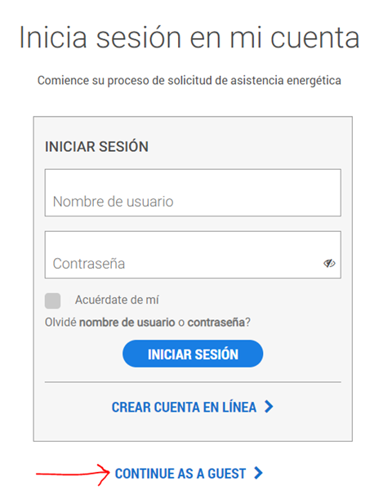
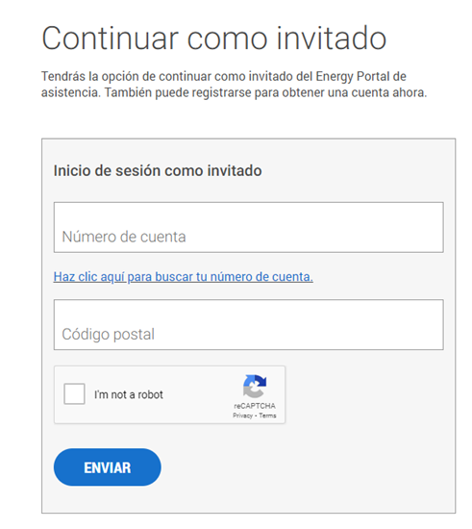
Opción 3: Continuar como invitado
Notes:
Si seleccionan 'Continuar como invitado', esta es la pantalla que verán
El número de cuenta y el código postal son obligatorios, y querrán marcar la casilla 'No soy un robot' y hacer clic en ENVIAR

Slide 13
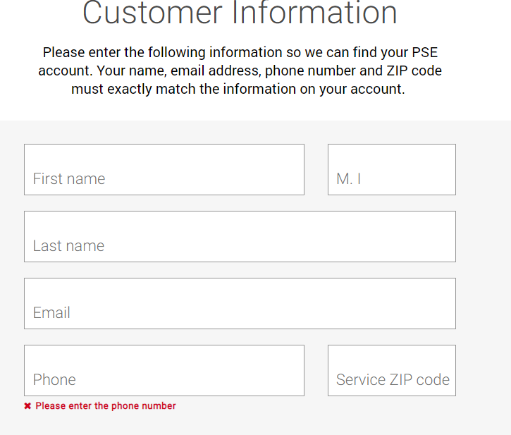
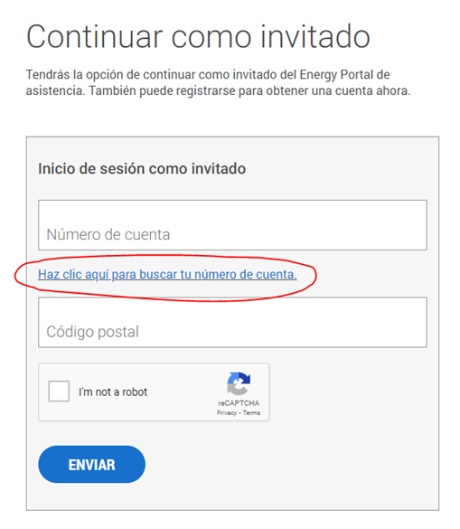
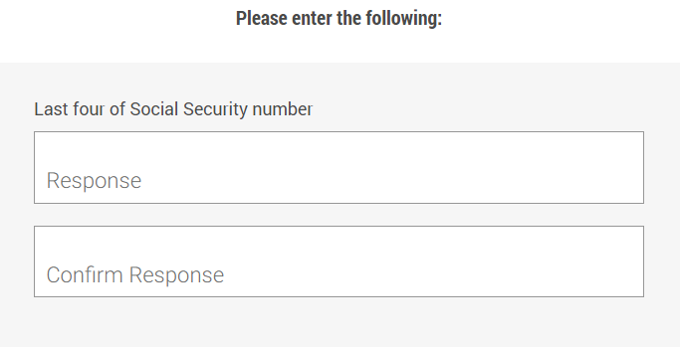
Otra Manera Continuando como invitado
Notes:
Haz clic en el enlace si el cliente no tiene su numero de cuenta
Se le pedirá que ingrese todos estos detalles en esta pantalla. En algunos casos, es posible que se solicite verificar los últimos cuatro datos de su seguro social o fecha de nacimiento para garantizar que se esté accediendo a la cuenta correcta.
Nota: Su nombre y número de teléfono deben ser exactos tal como están registrados en PSE; de lo contrario, su cuenta no se abrirá

Slide 14
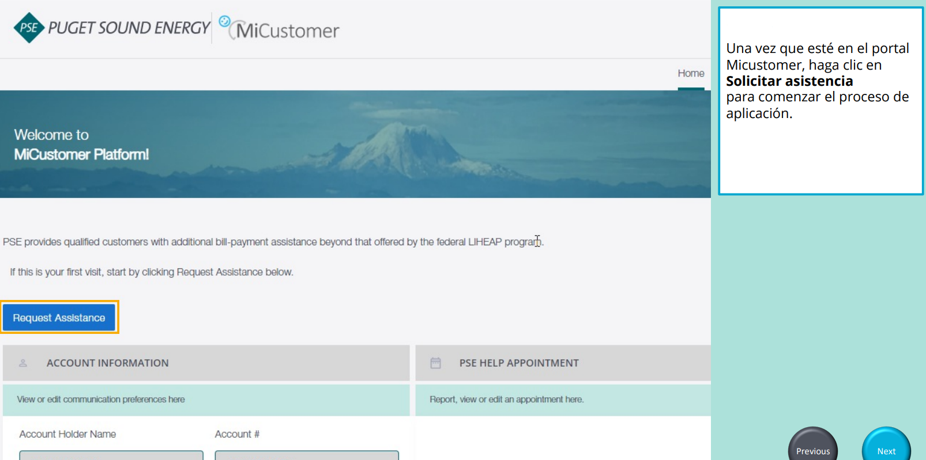

Slide 15
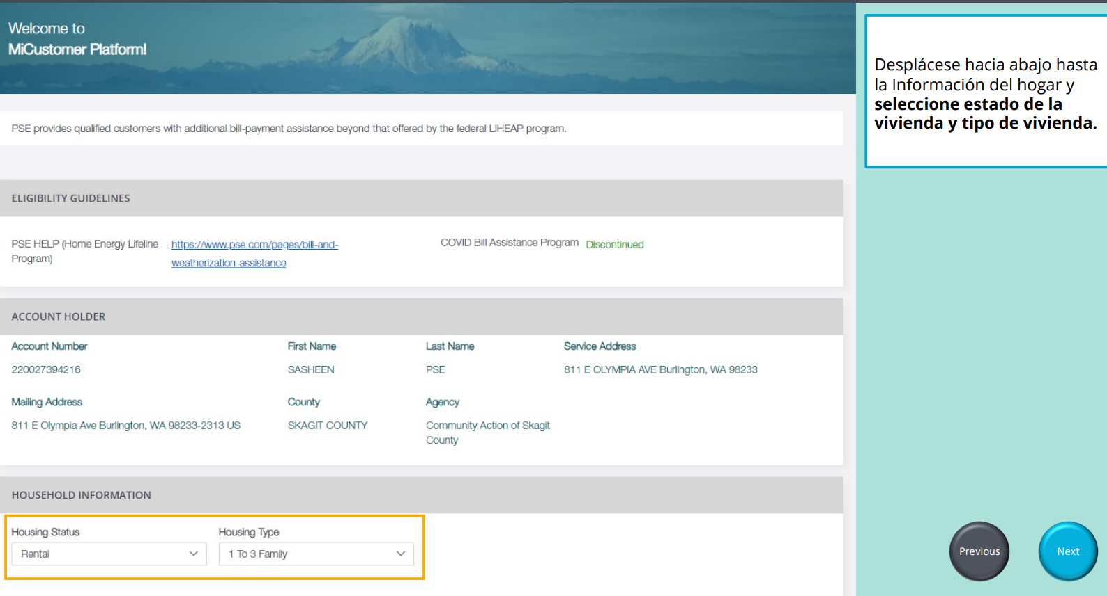
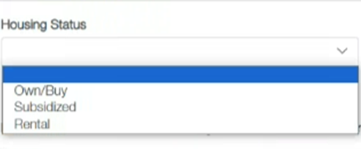
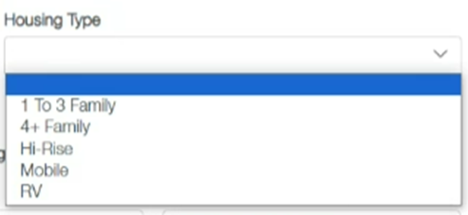
1 a 3 familias = Casa unifamiliar
4+ Familia = Apartamento, Condominio, Dúplex, Casa Adosada

Slide 16
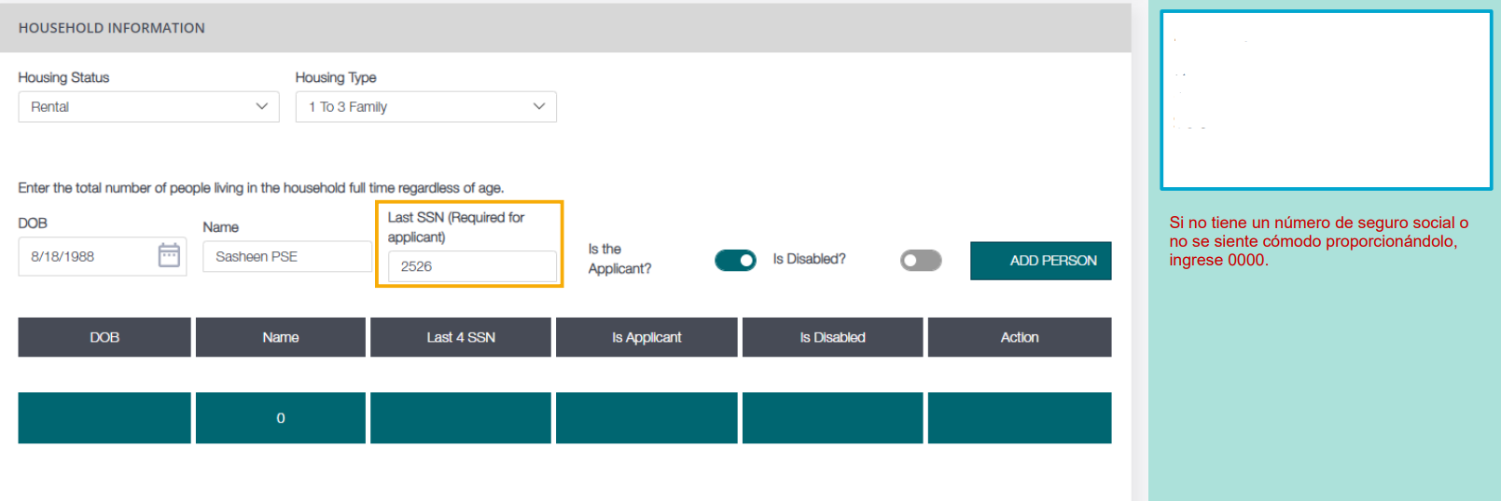
Agregue primero el nombre de la persona principal de la cuenta.
Notes:
Se deben incluir todos los miembros del hogar (todos los adultos y los niños).
Deberá incluir al titular de la cuenta como el primer miembro del hogar. Este es el titular de la cuenta PSE.
El SSN no es un requisito aunque se solicite. Si el cliente no tiene uno o no se siente cómodo proporcionándolo, simplemente agregue 0000.

Slide 18
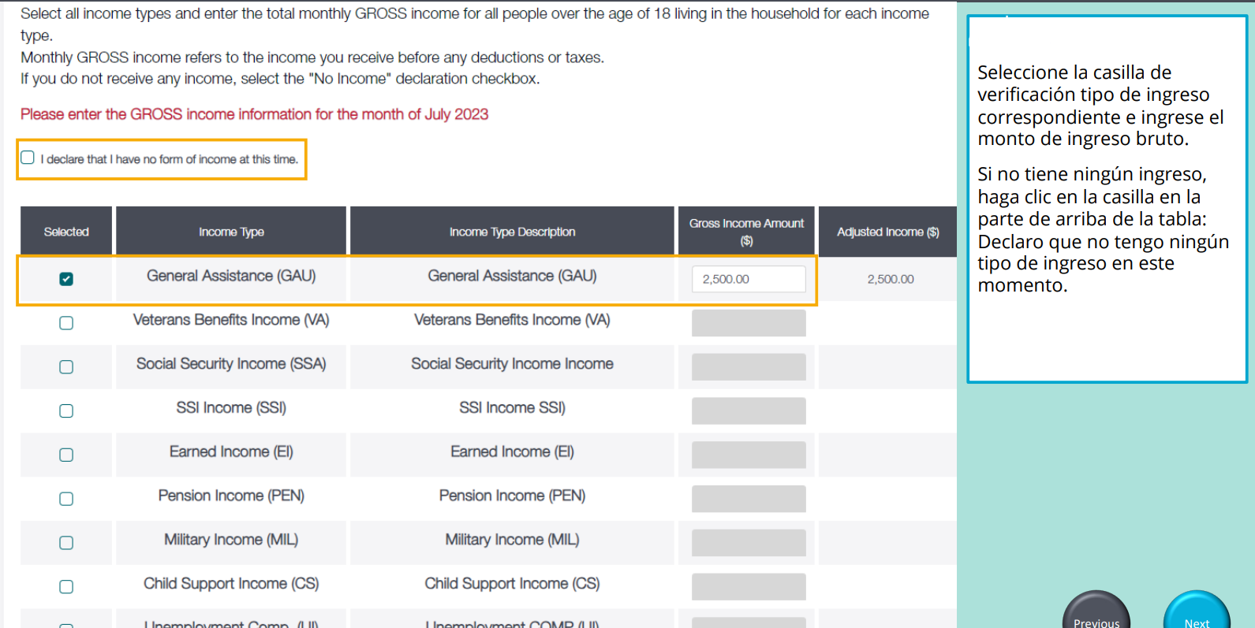
No incluye ingresos por pagos en efectivo.
No se incluye ingresos en efectivo

Slide 20
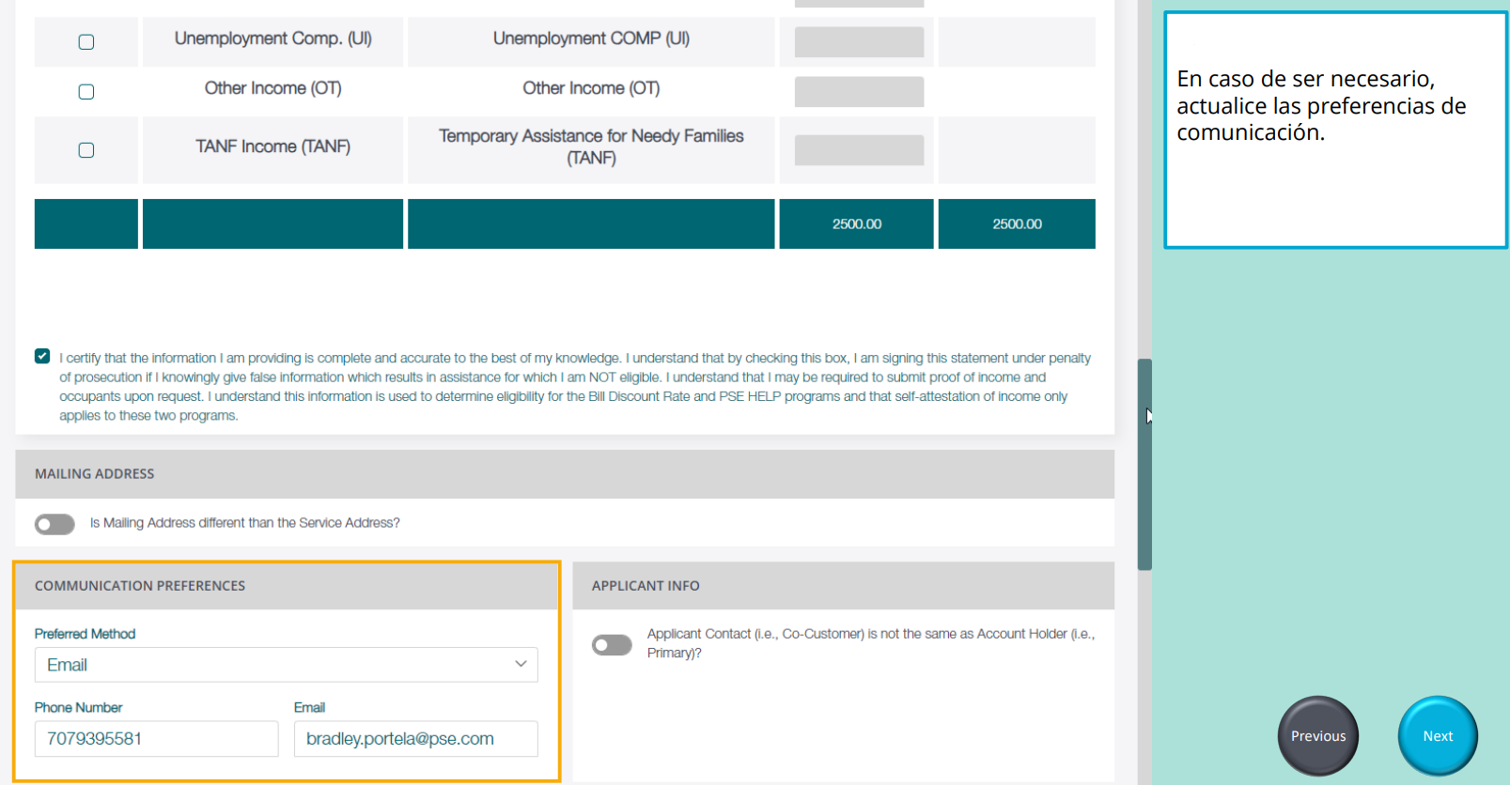

Slide 21
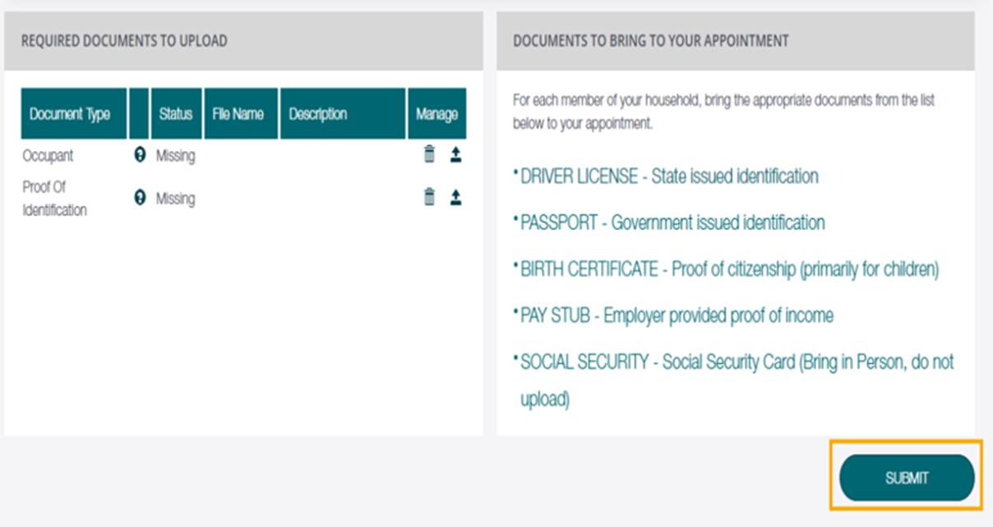
No es necesario cargar los documentos. La única vez que cargará documentos es si es uno del 5% auditado y se solicita prueba de ingresos a su agencia local.

Slide 23
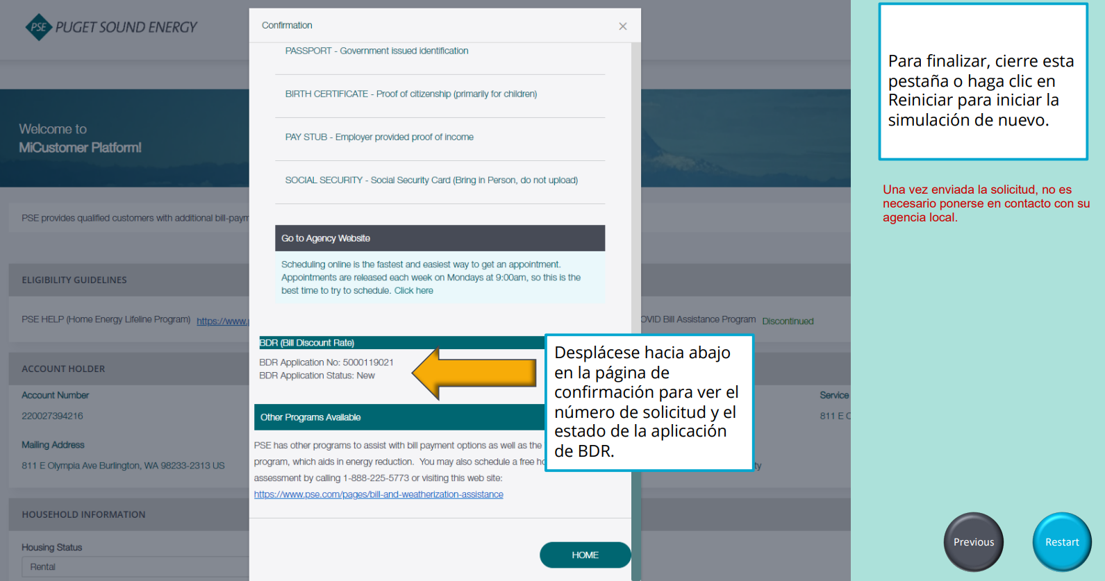
Notes:
No es necesario comunicarse con el servicio de atención al cliente de PSE ni con su agencia local para actualizar el estado a menos que ellos se comuniquen con usted.

Slide 24
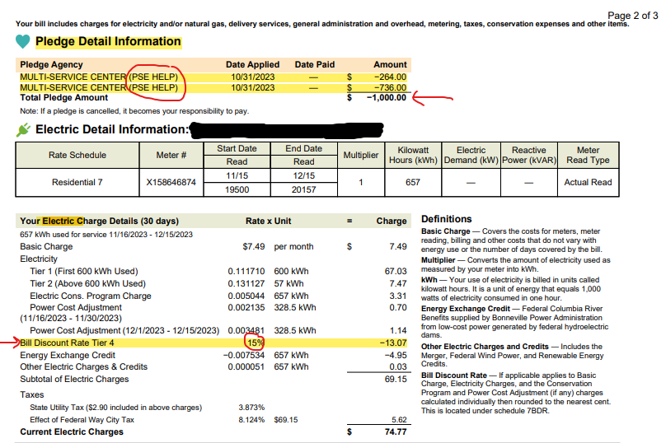
Ejemplo de facture de PSE
Notes:
El descuento tarda un mes en aparecer en su factura y los fondos pueden tardar hasta dos meses.

Slide 25
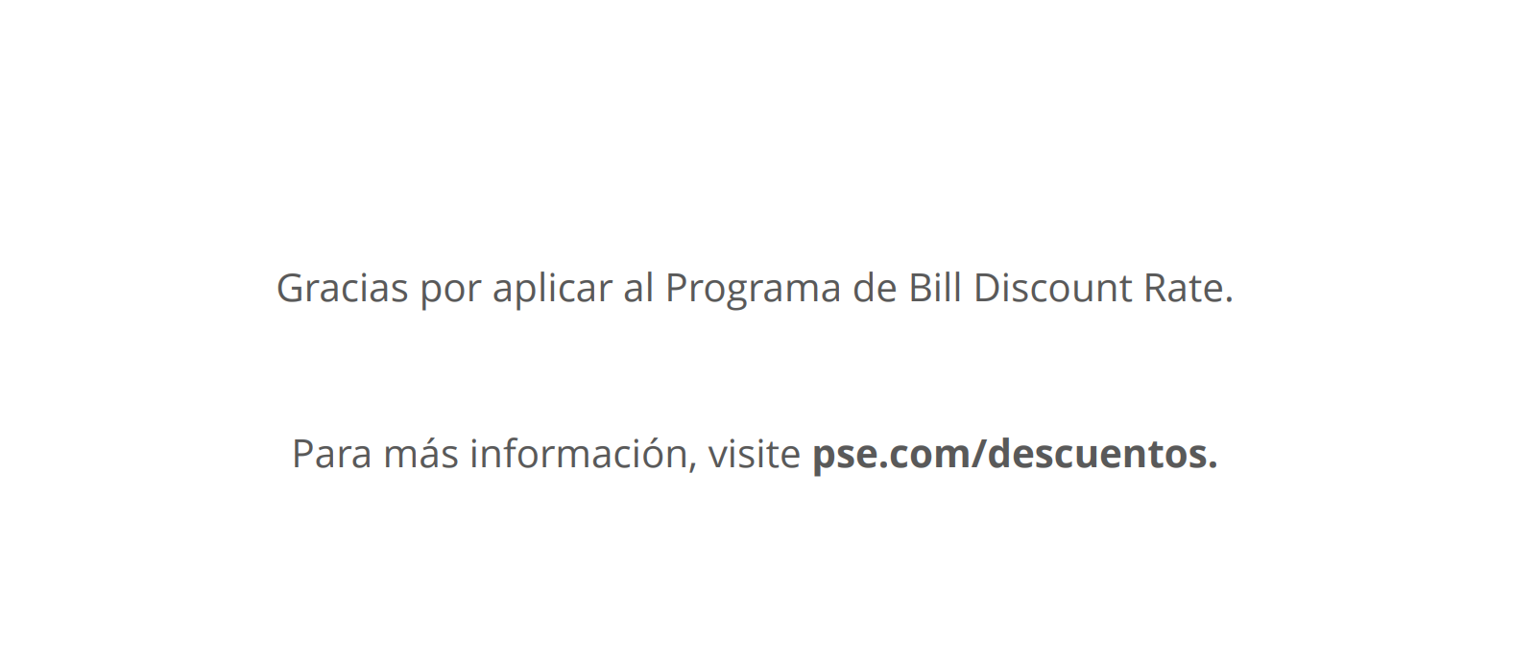

Slide 26
Programas de Asistencia Adicionales

Slide 27
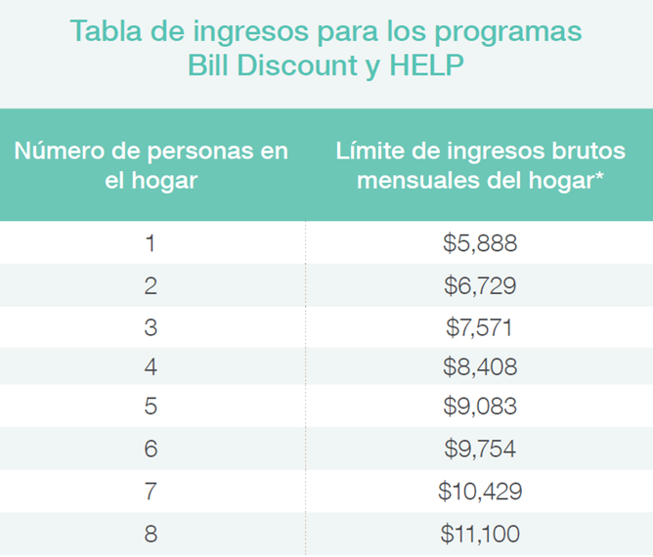
Requisitos de ingresos
27

Slide 28
28
Energia Solar Comunitaria

Slide 29
29
IE Community Solar

Slide 30
¿Cómo me suscribo?
En este momento, los clientes elegibles por ingresos pueden comunicarse con un asesor de energía al 1-800-562-1482 para inscribirse.
Se le pedirá que afirme que cumple con los requisitos de ingresos familiares durante el proceso de inscripción para calificar por sí mismo.
PSE.com/solarforall
30
Engeria Solar Comunitaria

Slide 31
Qué es
¿Asistencia para la climatización del hogar?
El programa de asistencia para la climatización del hogar es una asociación entre PSE y fuentes de fondos federales y estatales.
Es una forma de conectar a nuestros clientes calificados por ingresos con las agencias locales que pueden evaluar su hogar y proporcionar actualizaciones gratuitas para ayudar a reducir su factura mensual de energía.
31
Home Weatherization Assistance
Notes:
Casa Mobil o una casa, no apartamento
Este programa es para solucionar problemas en su hogar para reducir el desperdicio de energía, mejorar la salud y la seguridad, y aumentar la comodidad, sin costo alguno para los clientes elegibles por ingresos.
Programa financiado por el gobierno federal, sin embargo, las pautas de ingresos son idénticas a las de BDR, PSE Help y el programa del Ejército de Salvación
Requiere SSN y mucha más documentación
Los tiempos de espera para las citas son de alrededor de 2 meses.
Seattle Office of Housing (Seattle residents) seattle.gov/housing
206-684-0244
Weatherization
King County Housing Authority
206-214-1240
Weatherization

Slide 32
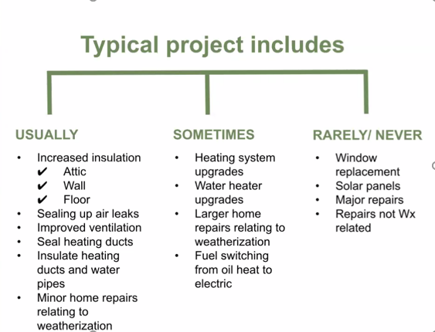
¿Qué actualizacionpodría recibir?
Notes:
Generalmente:
Aislamiento del ático, paredes y suelo
Sellar fugas de aire Ventilación mejorada
Sellar conductos de calefacción
Aislar conductos de calefacción y tuberías de agua.
Reparaciones menores en el hogar relacionadas con la climatización
A Veces:
Actualizaciones del sistema de calefacción
Actualizaciones del calentador de agua
Reparaciones de viviendas más importantes relacionadas con la climatización
Cambio de combustible de calefacción de aceite a electricidad
Rara Vez o Nunca:
Reemplazo de ventana
Paneles solares
Reparaciones muy grandes
Reparaciones no relacionadas con el clima

Slide 33
Como es el Processo?
El programa de Asistencia para la climatización del hogar no se administra a través de PSE. Se administra a través de agencias del condado.
Los tiempos de espera para el programa de Asistencia para la climatización del hogar pueden ser largos.
Llevarán a cabo una evaluación de la casa para determinar la mejor manera de climatizar su casa y posiblemente actualizar los equipos viejos o ineficientes. La lista de actualizaciones gratuitas que podría recibir es extensa.
Home Weatherization Assistance

Slide 34
Documentos Para Llevar a Su Cita
Posibles documentos que le podrían solicitar
Nota: para cada miembro de su hogar, traiga los documentos apropiados de la lista a continuacion a su cita.
Copia de la Factura de Electricdad o Gas – ultima facture recibida
Tarjetas de Identificacion – tarjeta de indentificacion estatal valida o licencia de conducir
Tarjeta de Seguro Social – tarjetas de seguro social para todos los miembros del hogar
Prueba de Todos los Ingresos – 3 meses anteriores de ingresos de todo el dinero que ingresa a casa
Prueba de Residencia – contrato de arrendamiento
Historial de Uso – historial de uso de 12 meses anteriores para calefaccion de propano o gasoleo.

Slide 35
Fondo para el Hogar Cálido del Ejército de Salvación
Proporciona asistencia de pago de facturas de emergencia a corto plazo a los clientes de PSE que enfrentan dificultades financieras.
Para clientes que han recibido un aviso de desconexión o servicio ha sido desconectado.
Los fondos son contribuciones de otros clientes de PSE.
Salvation Army Warm Home Fund
Notes:
Las pautas de ingresos son idénticas a las de la tasa de descuento de facturas y la ayuda de PSE
North King County
Bellevue, 425-452-7300
Central King County
Seattle (downtown), 206-447-9944 Seattle (White Center), 206-767-3150 Seattle (Greenwood), 206-783-1225
South King County
Des Moines, 253 946-7933 Enumclaw, 360-886-1011 Federal Way, 253 946-7933 Kent, Algona, Auburn, Black Diamond, 253-852-4983 Pacific 253-852-8655 Renton, 425-255-5969

Slide 36
Programa federal que ayuda a mantener los servicios de electricidad y gas y evitar la desconexión.
LIHEAP se administra a través de agencias locales del condado.
Programa que requiere documentación de su información personal.
Que es LIHEAP?
(Low income home energy assistance program)
LIHEAP
Notes:
Póngase en contacto con su agencia local en el condado de King: Multi-Service o Hopelink Financiado por el gobierno federal: Requiere SSN y mucha más documentación y los límites de ingresos son más bajos que todos los demás programs
Household/Family Size
150% of FPL
1
$1,699
2
$2,289
3
$2,879
4
$3,469
5
$4,059
6
$4,649
7
$5,239
8
$5,829
9
$6,419
10
$7,009

Slide 37
Preguntas?
Rosa Gonzalez
Outreach Manager
Rosa.Gonzalez@pse.com

